Slide 1

Exploratory Data Analysis on E-Commerce Data from Multi-category Online Store Using R Programming Maulana Yusuf link : Sumber data Coding

Slide 2
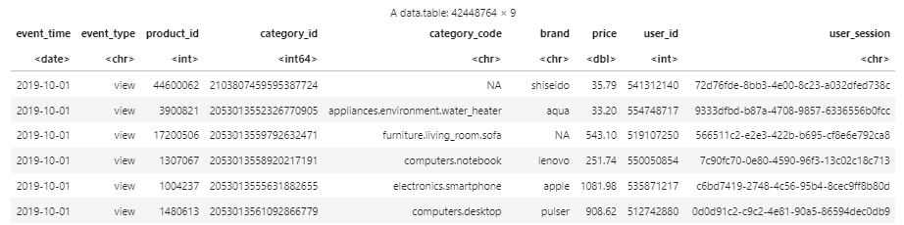
Nama Kolom | Deskripsi Kolom
Event_time | Waktu terjadi
Event_type | Jenis aksi : view, cart, dan purchase
Product_id | Id dari produk
Category_id | Kategori produk
Category_code | Kode kategori
Brand | Nama brand dari produk
Price | Harga produk
User_id | Id pengguna
User_session | ID sesi pengguna sementara saat pengguna membuka toko online
File ini berisi data perilaku konsumen selama bulan Oktober 2019 dari toko online multi-kategori produk.

Slide 3
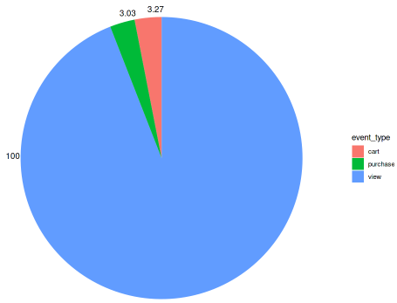
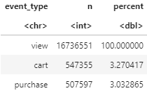
Perilaku Konsumen
Dari seluruh pengunjung toko, yang memasukan ke keranjang sebanyak 3,27% dan yang melakukan pembelian sebanyak 3.03%.
Jika dikonversikan dari keranjang ke pembelian maka akan menghasilkan 92,73% yang artinya sebagian besar produk yang dimasukan ke keranjang akan dibeli oleh konsumen

Slide 4
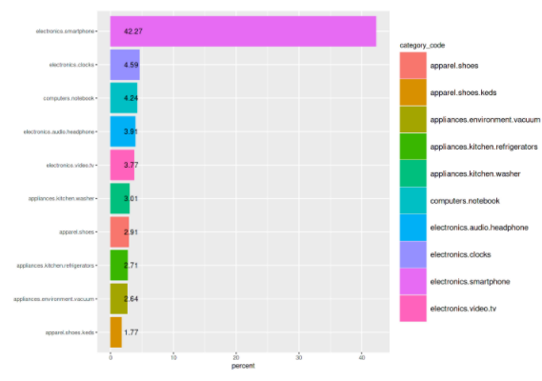
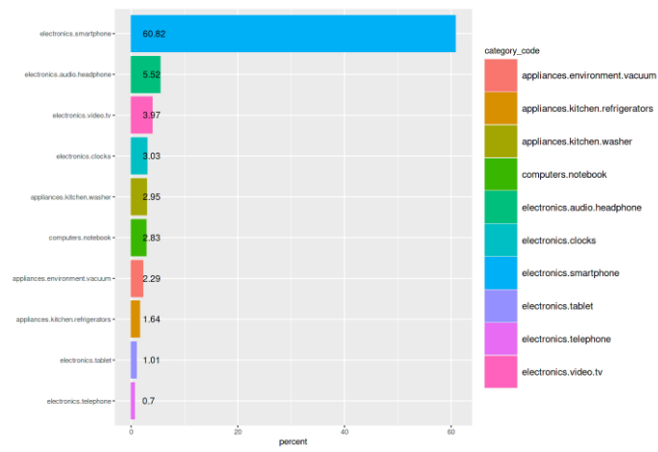
Total View
Total Order
Kategori electronics smartphone menghasilkan total view dan total purchase terbanyak dari semua kategori

Slide 5
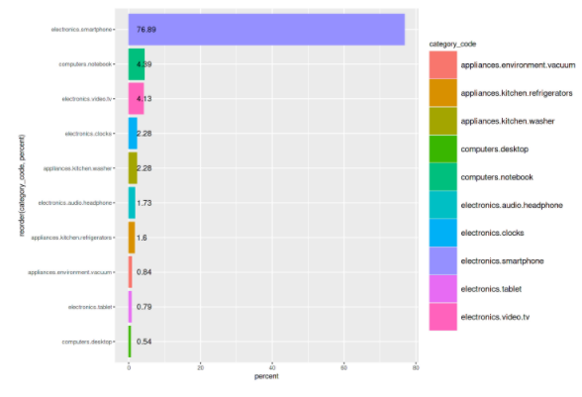
Gross Merchandise Value
Dari GMV, kategori electronics smartphone juga menghasilkan penjualan paling besar

Slide 6
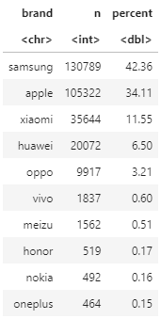
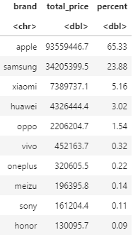
Total Order
GMV
Dari kategori electric smartphone, brand Samsung memiliki jumlah order paling banyak sebesar 42,36% kemudian diikuti oleh apple sebesar 34.11%
Tetapi dari sisi GMV dari produk yang terjual, brand apple jauh menghasilkan GMV sebesar 65.33%, sedangkan Samsung 23.88%

Slide 7
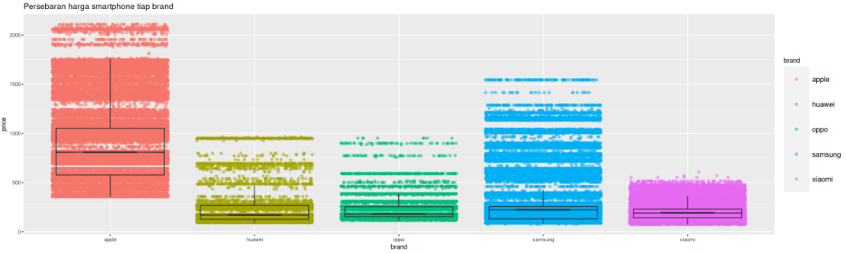
Persebaran harga dari 5 brand terlaris
Apple memiliki rentang harga yang paling tinggi.
Pada rentang harga 1000-2000 hanya ada produk Apple dan Samsung, walaupun produk apple jauh lebih laku dibanding Samsung.
Pada rentang harga 500-1000 ada produk dari Huawei dan oppo juga tetapi terlihat masih kalah di banding apple dan Samsung
Persaingan ketat ada pada rentang harga 100-500. Xiaomi hanya fokus pada produk dengan harga 100-500

Slide 8
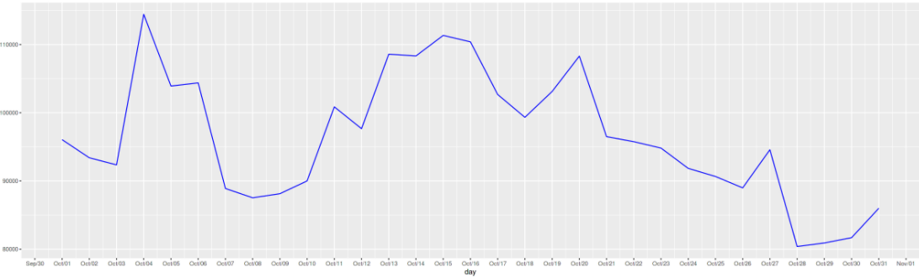
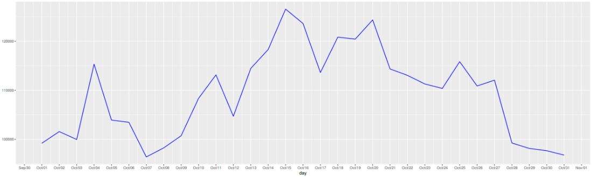
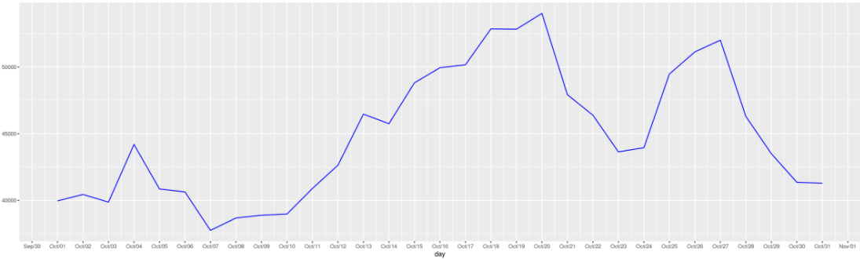
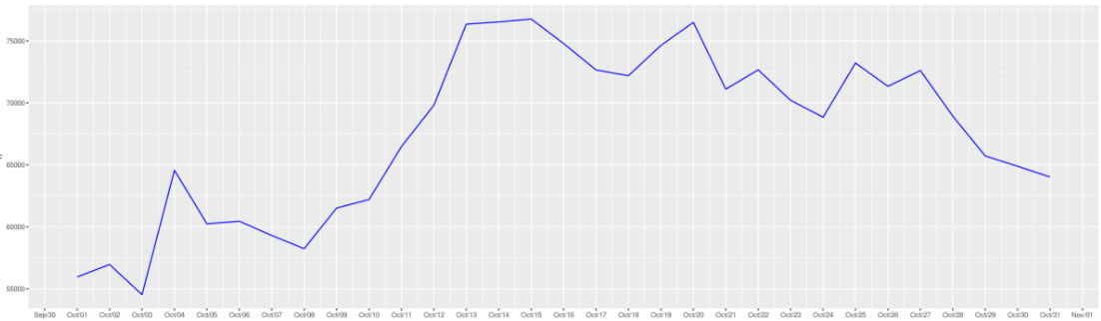
Jumlah view tiap hari selama 1 bulan
apple
samsung
Huawei&oppo
Xiaomi
Apple mempunyai jumlah view tertinggi pada awal bulan
Samsung mempunyai jumlah view tertinggi pada pertengahan bulan
Huawei dan oppo jumlah view nya condong antara pertengahan dan akhir bulan
Xiaomi jumlah view nya tetap tinggi dari pertengahan bulan hingga akhir bulan

Slide 9
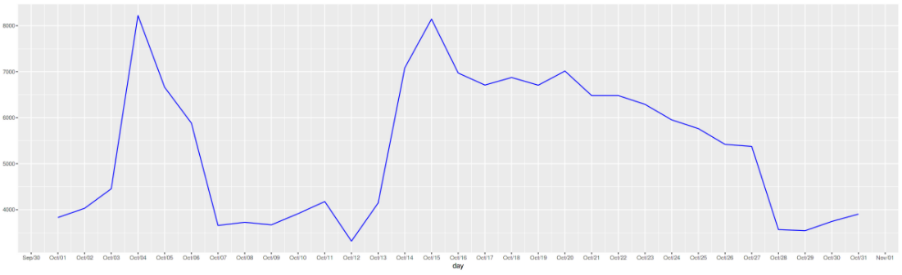
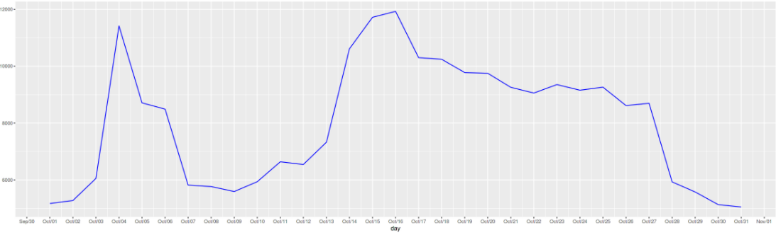
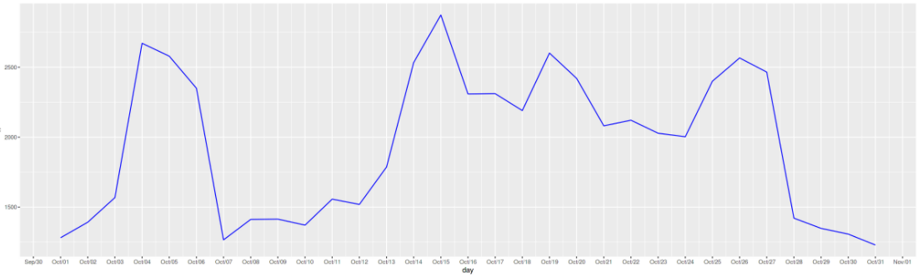
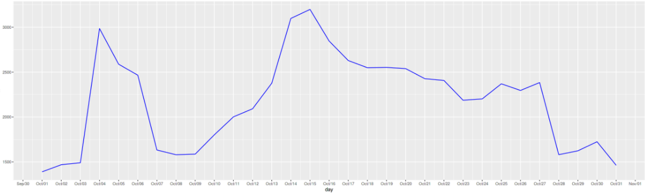
Jumlah keranjang perhari selama 1 bulan
apple
samsung
Huawei-oppo
xiaomi
Hampir semua brand mempunyai pola yang sama yaitu melakukan penggunaan keranjang pada awal bulan dan pertengahan bulan

Slide 10
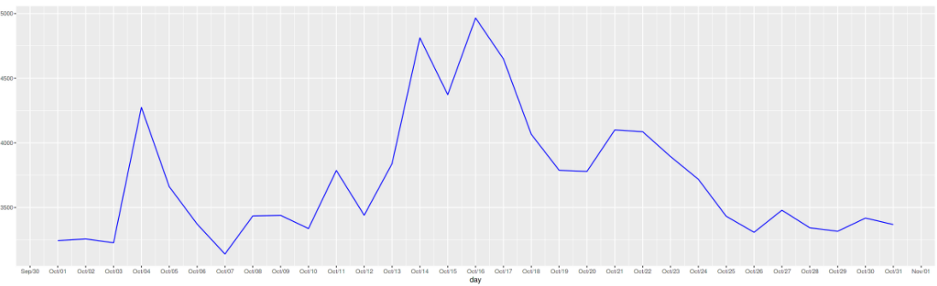
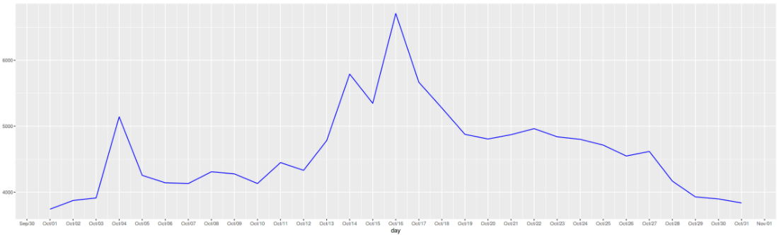
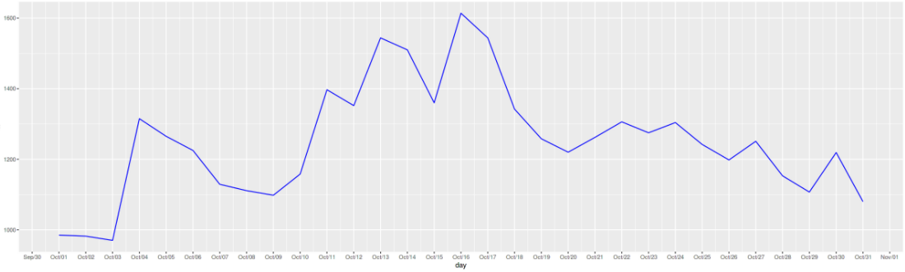
Jumlah order tiap hari selama 1 bulan
apple
samsung
Huawei-oppo
xiaomi
Pada semua brand, pembelian mengalami puncaknya pada pertengahan bulan. Tetapi untuk brand Huawei dan oppo juga mempunyai puncak lain yaitu pada awal bulan

Slide 11
Rekomendasi
Membuat campaign "Keranjingan" dengan tujuan mengajak konsumen memasukan barang yang dia lihat atau inginkan ke keranjang. Hal ini didasari bahwa konversi dari fungsi keranjang ke pembelian sangat tinggi mencapai 92.73%
Beri promo diawal bulan untuk meningkatkan puncak penjualan di awal dan di tengah bulan
Memberikan promo pada pembeli smartphone dengan brand apple, Samsung, Huawei, oppo, dan xiaomi sesuai dengan kelasnya

